Slide 1



28 de setembro de 2026
ASSEMBLEIA GERAL
EXTRAORDINÁRIA

Slide 2
Discutir e deliberar sobre
a seguinte pauta :
  Apresentação analítica da situação econômico-financeira da CAFAZ Saúde e de sua Controlada referente ao período de Janeiro a Julho de 2026;
  Deliberação e aprovação das premissas e condições gerais de funcionamento do Plano CAFAZ Família, fundamentadas em estudo atuarial;
  Outros assuntos de caráter informativo, sem natureza deliberativa.

Slide 3
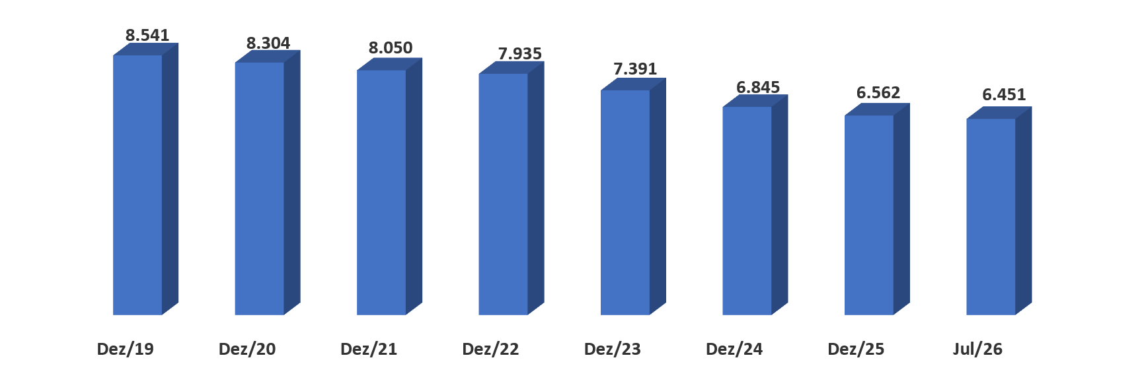
Apresentação 2026 – Evolução de Beneficiários

Slide 4
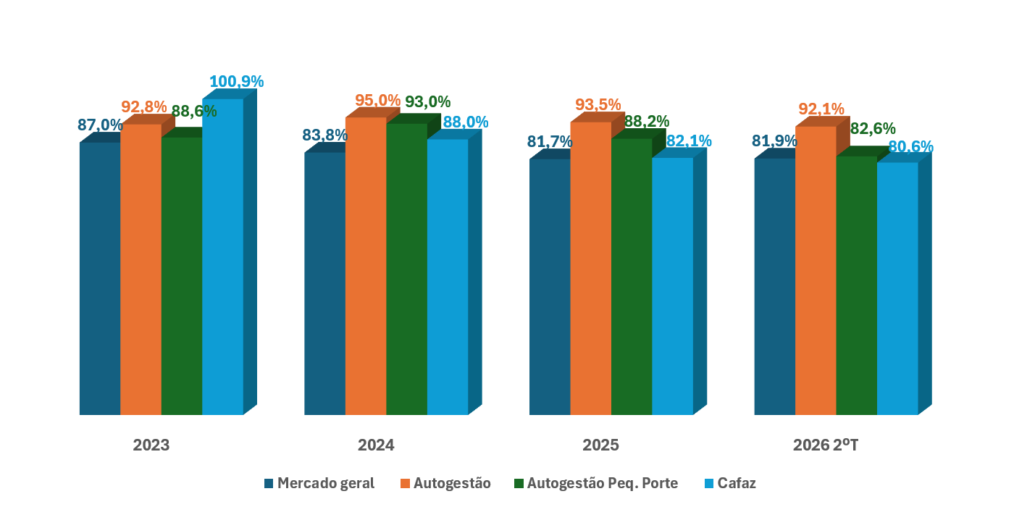
Apresentação 2026 – Evolução Sinistralidade

Slide 5
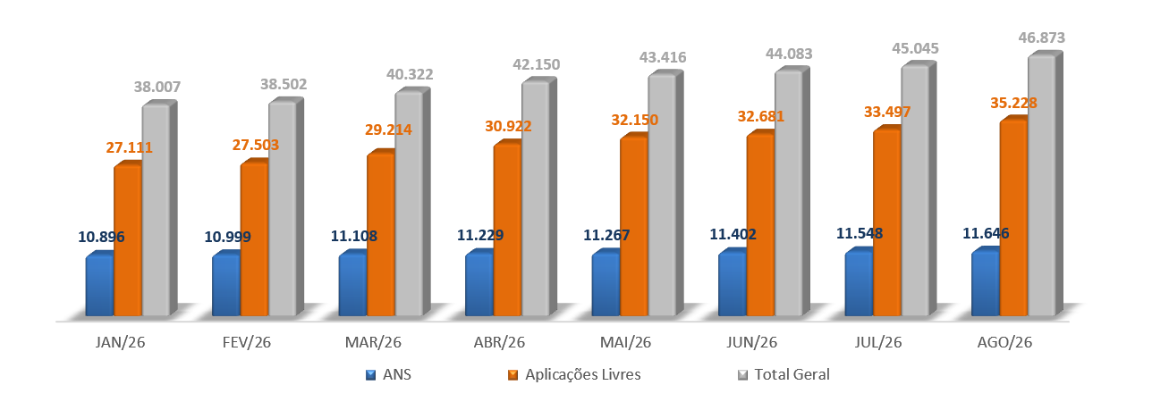
Apresentação 2026 – Evolução de Investimentos Saúde

Slide 6
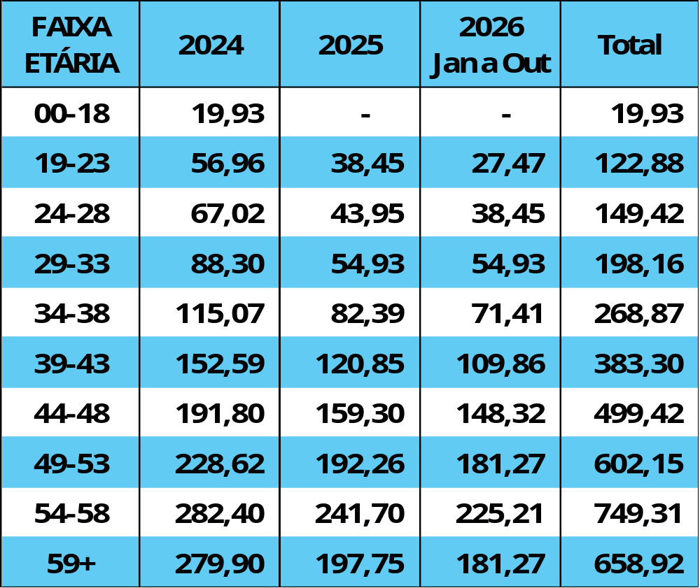
Apresentação 2026 – Evolução Valores tabela

Slide 7
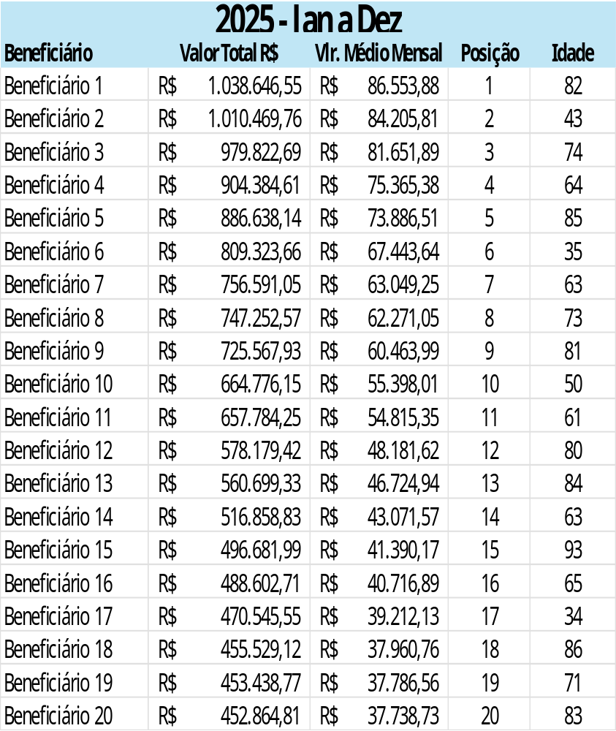
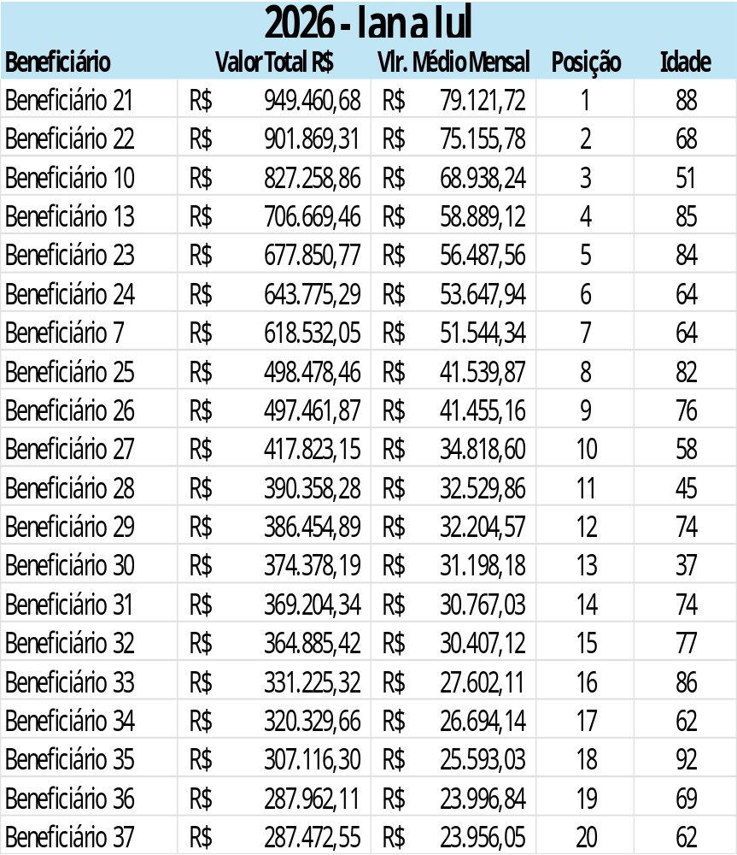
Apresentação – Maiores gastos por beneficiário

Slide 8
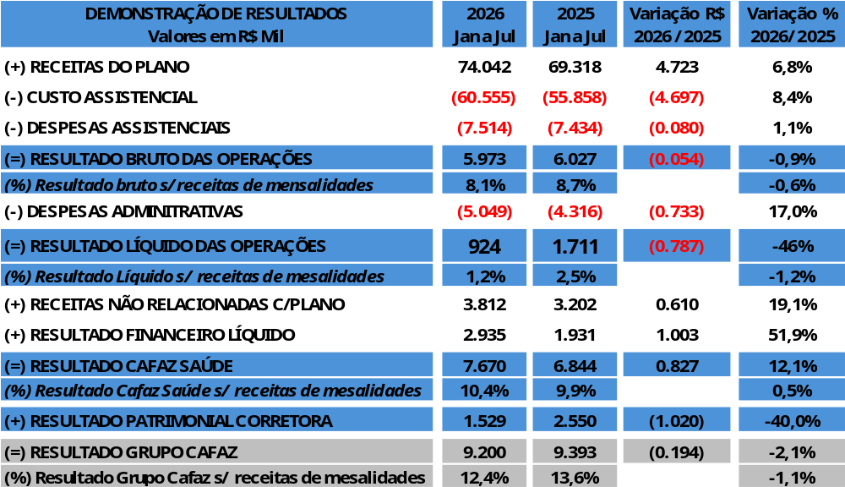
Apresentação das contas 2026

Slide 9
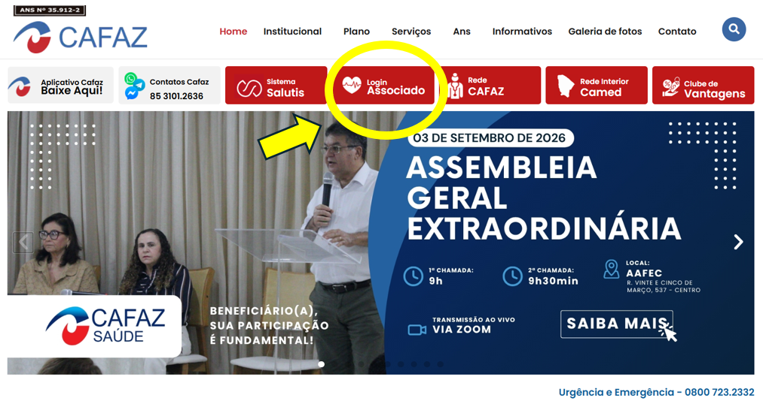
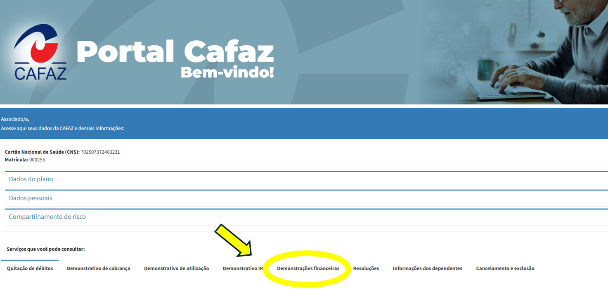
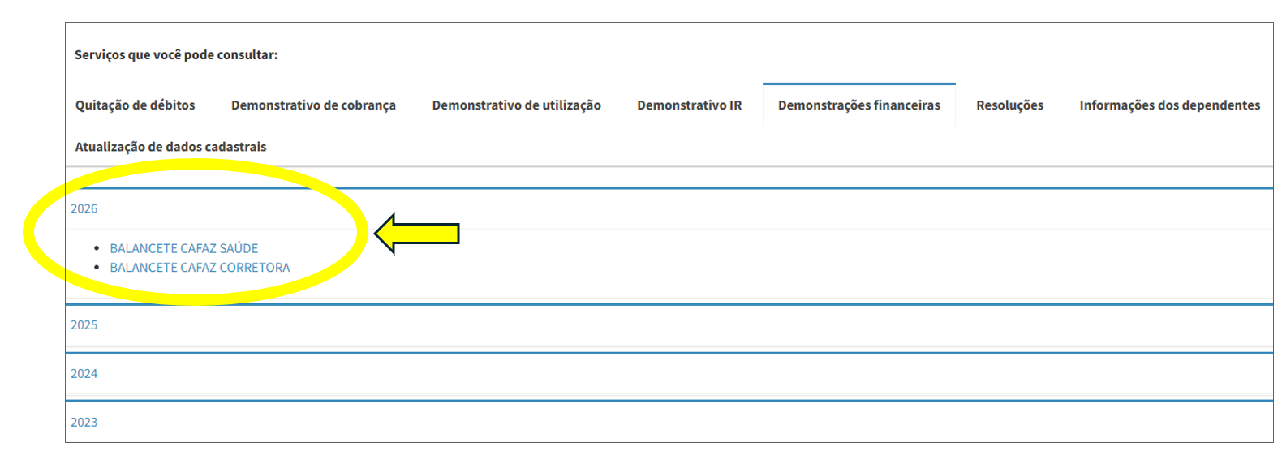
Local de Informação no Site

Slide 10
  Deliberação e aprovação das premissas e condições gerais de funcionamento do Plano CAFAZ Família, fundamentadas em estudo atuarial;

Slide 11
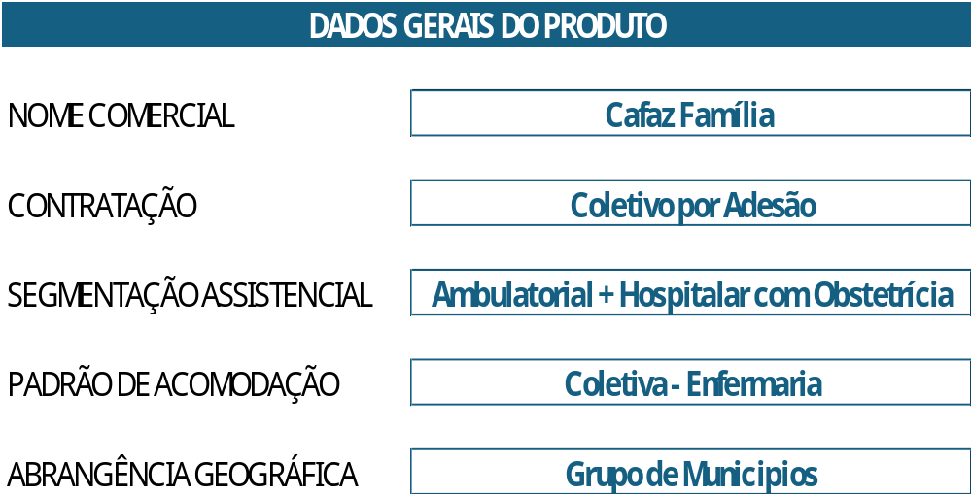
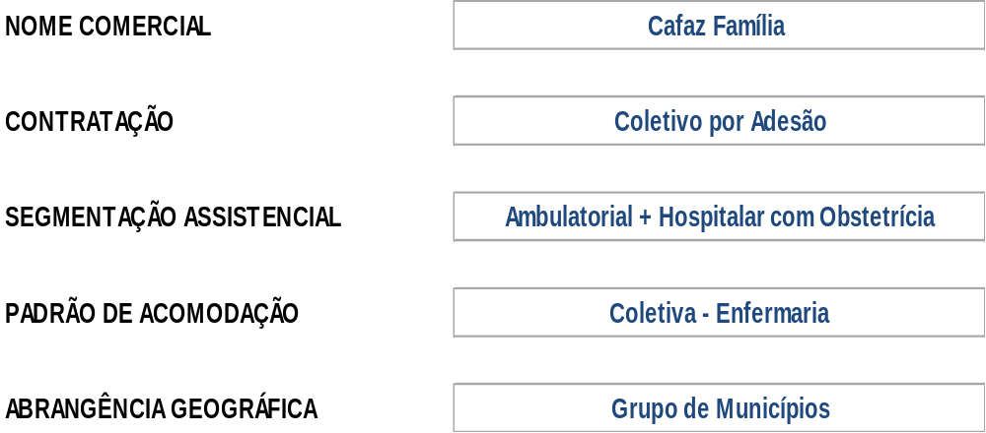
Apresentação Plano Cafaz Família

Slide 12
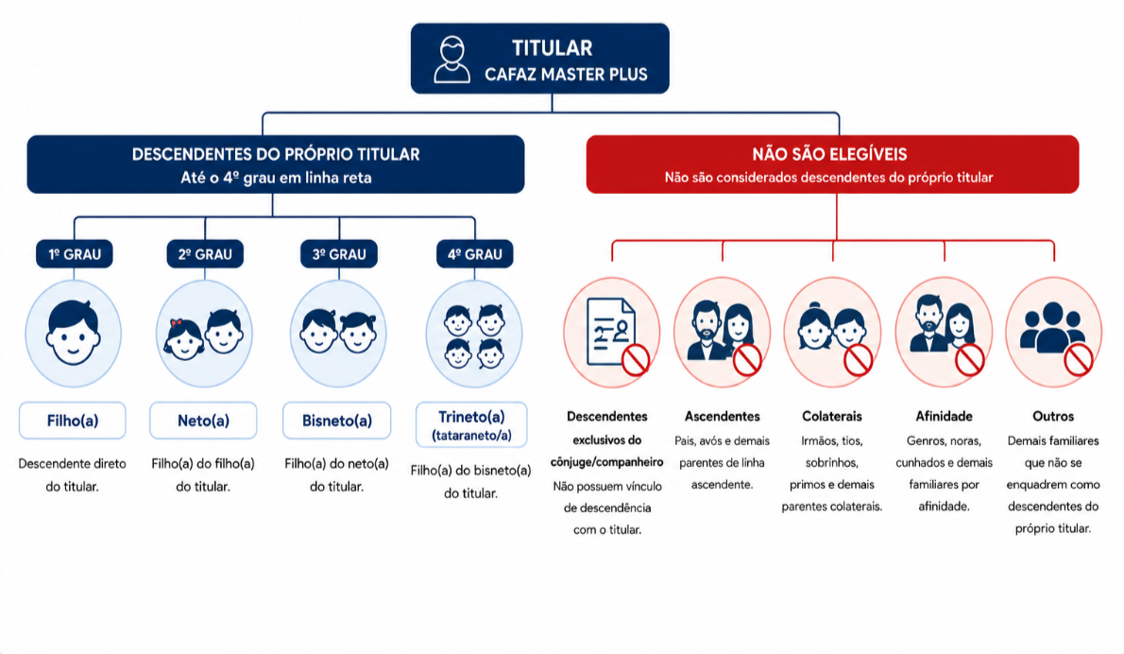

Slide 13
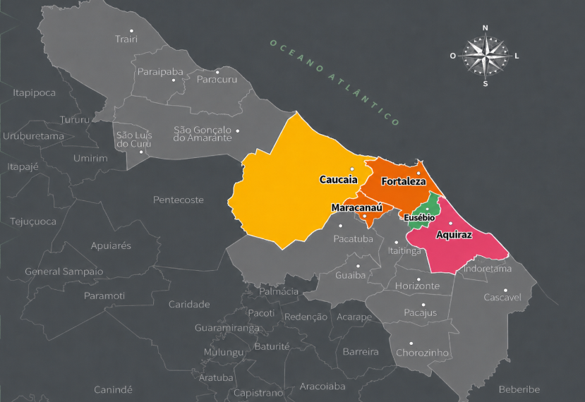
Apresentação Plano Cafaz Família

Slide 14
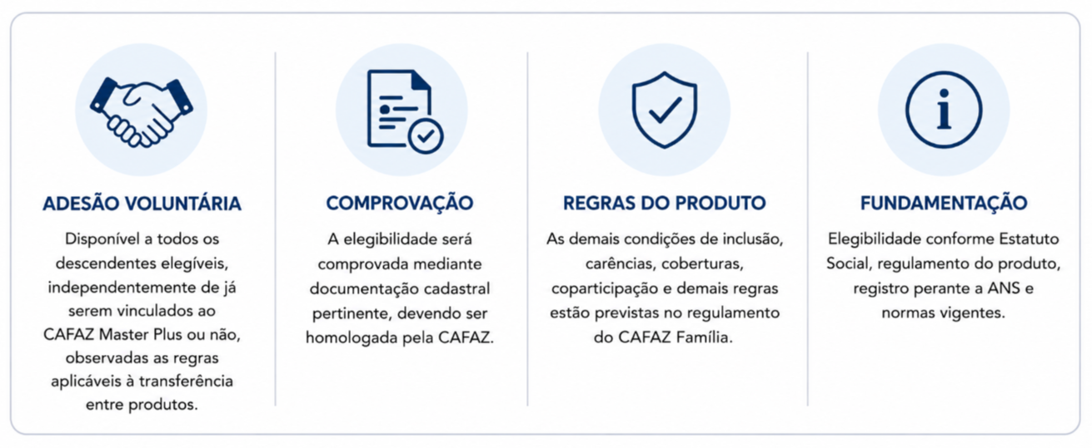
Apresentação Plano Cafaz Família

Slide 15
Apresentação Plano Cafaz Família
COPARTICIPAÇÃO
O CAFAZ Família adotará mecanismo de coparticipação, observadas as seguintes regras:
I – Regra geral: será aplicada coparticipação de 20% (vinte por cento);
II – Internação psiquiátrica e para tratamento de dependência química: será aplicada coparticipação de 50% (cinquenta por cento) sobre o valor do custo total da internação, a partir do 30º (trigésimo) dia de internação anual, observado o limite específico de até 4 (quatro) cotas;
III – Não haverá cobrança de coparticipação nas demais internações;

Slide 16
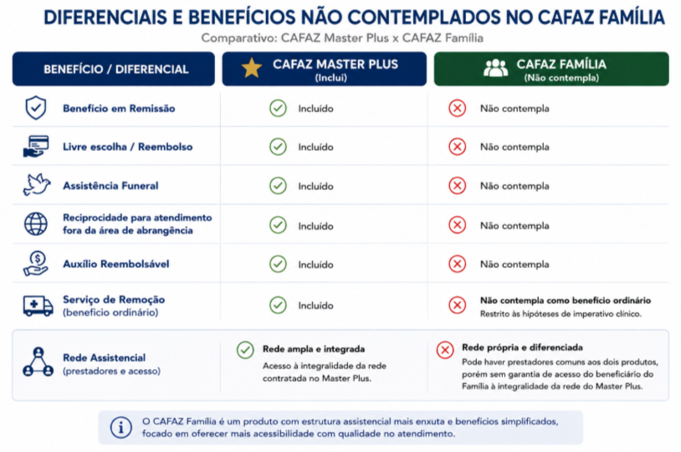

Slide 17
Apresentação Plano Cafaz Família
Atenção Primária à Saúde – APS
O CAFAZ Família contará com modelo de Atenção Primária à Saúde – APS, como estratégia de organização e coordenação do cuidado dos beneficiários, com foco na promoção da saúde, prevenção de doenças, acompanhamento contínuo e orientação da jornada assistencial.
A APS atuará como referência para o acompanhamento da saúde do beneficiário, promovendo, sempre que pertinente, o direcionamento e a integração do cuidado com os demais níveis de atenção e serviços da rede assistencial do CAFAZ Família.

Slide 18
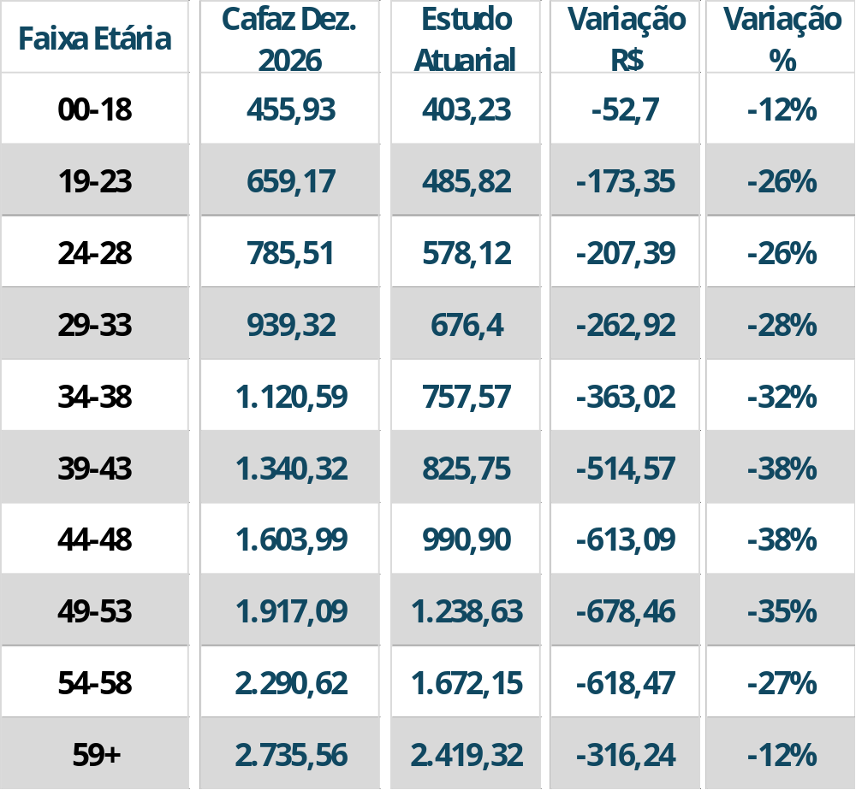
Apresentação Plano Cafaz Família

Slide 19
Apresentação Plano Cafaz Família
Atenção Primária à Saúde – APS
O modelo poderá contemplar ações de promoção e prevenção, acompanhamento de condições de saúde, consultas e demais serviços definidos pela CAFAZ, de acordo com os protocolos assistenciais e o Regulamento do produto.
A utilização da APS como estratégia de coordenação do cuidado não implicará restrição ou condicionamento indevido do acesso às coberturas assistenciais obrigatórias, que permanecerão asseguradas conforme a legislação, a regulamentação da ANS e as condições do produto.

Slide 20

CAFAZ
FAMÍLIA
Conheça a Rede do
CAFAZ Família
Cuidado e assistência para você e sua família.

Slide 21







CAFAZ
FAMÍLIA
Rede Hospitalar e Pronto Atendimento
Conheça alguns dos principais serviços e prestadores disponíveis na rede.
PEDIATRIA
Cuidado especial para crianças
Hospitalar / Pronto Atendimento
Hospital Otoclinica Sul e Hospital São Raimundo
CLÍNICA MÉDICA
ORTOPEDIA E
TRAUMATOLOGIA
CARDIOLOGIA
Pronto Atendimento
Pronto Atendimento
Pronto Atendimento
Hospital São Raimundo · ICC
Hospital São Raimundo
Hospital São Raimundo
GINECOLOGIA E
OBSTETRÍCIA
OFTALMOLOGIA
INTERNAÇÃO
PSIQUIÁTRICA
Eletivo e Pronto Atendimento
Hospitalar / Pronto Atendimento
Internação
Gastroclínica
Hospital de Olhos Leiria de Andrade Ltda.
Thera Saúde Mental
Rede sujeita a atualizações.

Slide 22









CAFAZ
FAMÍLIA
Rede Própria Cafaz
Profissionais para cuidar da saúde da sua família em diferentes momentos.
ORTOPEDIA
GERIATRIA
CLÍNICO GERAL
CARDIOLOGIA
Dr. Roberto Mendes Rodrigues
Dr. Ronaldo Pontes Barreira
Dr. Ronaldo Pontes Barreira
Dr. Lucas Carvalho de Oliveira
Dra. Tatiana Santos Vieira
UROLOGIA
MASTOLOGIA
MEDICINA DA DOR
PSIQUIATRIA
Dr. Leonardo Araújo Pessoa de Andrade
Ercio Ferreira Gomes
Dr. Rennan Alves Campelo Bessa
Dr. Igor Melo Martins
Dra. Danielle M. de Queiroz Macedo Sales
Dr. Rafael Sindeaux Ferreira
Dra. Ciane Lara dos Santos Rodrigues
NUTRIÇÃO
ENDOCRINOLOGIA
DERMATOLOGIA
FISIOTERAPIA E PSICOLOGIA
Dra. Raveny Cavalcante de Oliveira
Dra. Aline Teixeira Melo
Dr. Breno Fonseca de Souza
Diversos
Dra. Gabriela de Vasconcelos Carneiro
Dra. Ana Paula Abreu Martins Sales
Rede sujeita a atualizações.

Slide 23
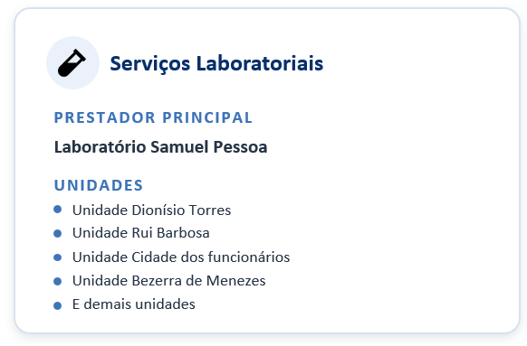
Apresentação Plano Cafaz Família

Slide 24
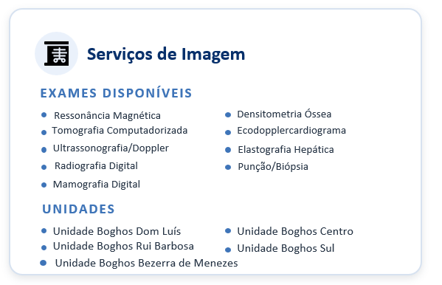
Apresentação Plano Cafaz Família

Slide 25
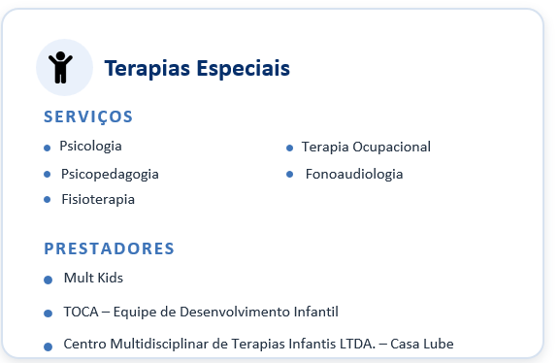
Apresentação Plano Cafaz Família

Slide 26
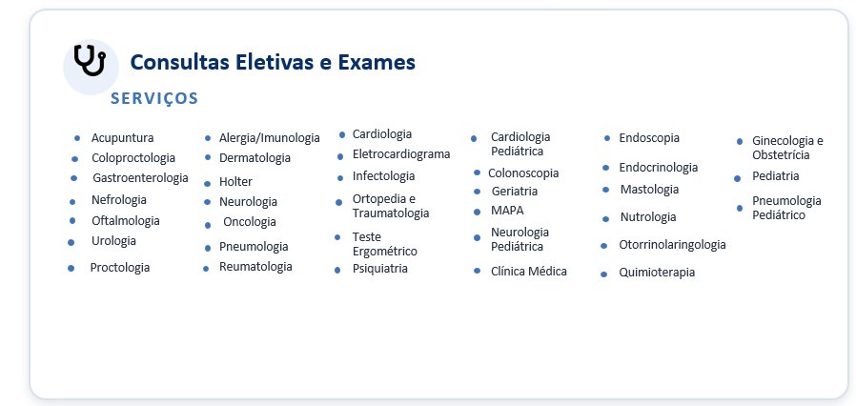
Apresentação Plano Cafaz Família

Slide 27
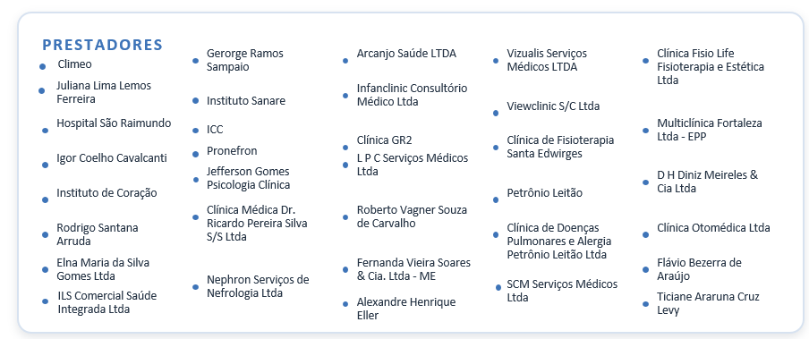
Apresentação Plano Cafaz Família

Slide 28
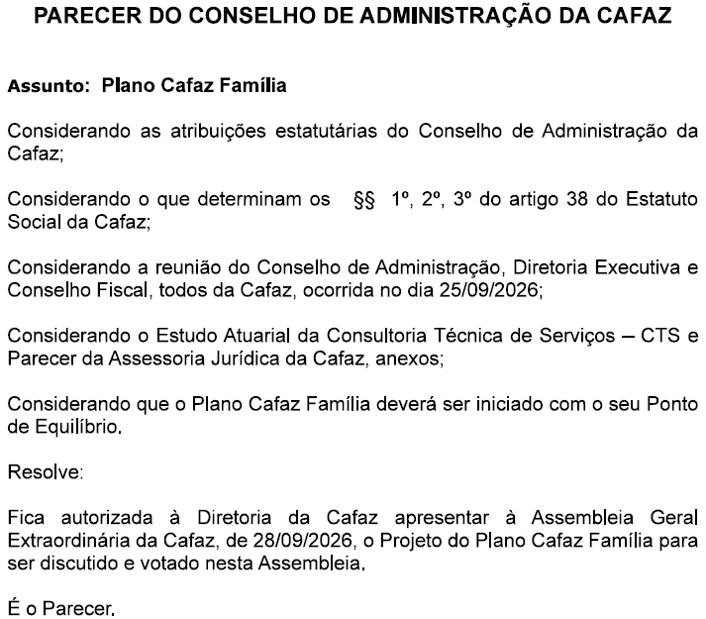
Apresentação Plano Cafaz Família

Slide 29
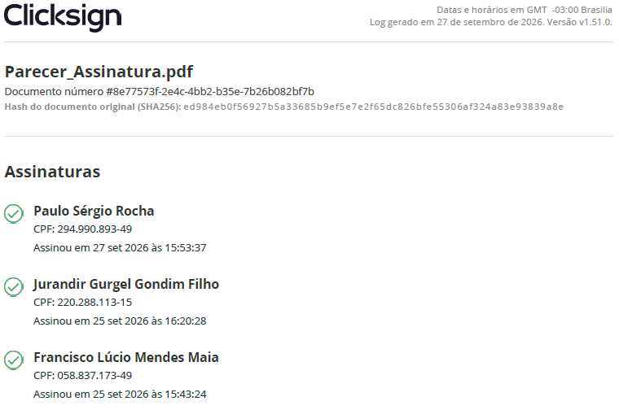
Apresentação Plano Cafaz Família

Slide 30
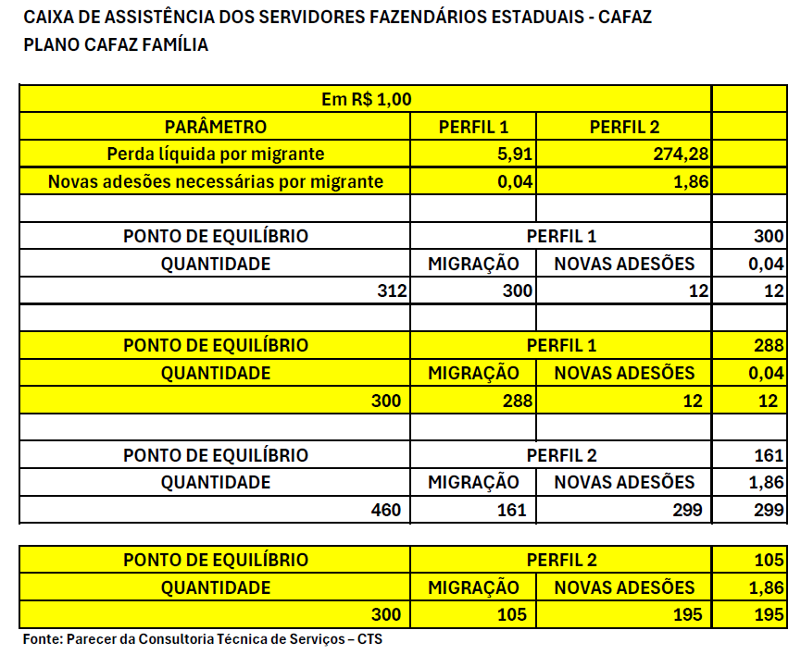
Apresentação Plano Cafaz Família

Slide 31


Votação das premissas do plano Cafaz Família

